Slide 1
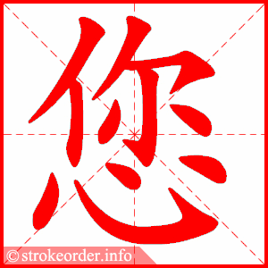
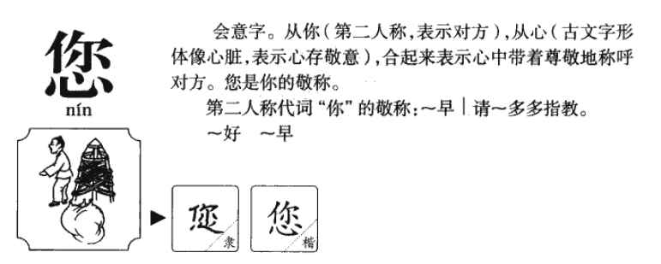
您nín “你”的敬称。

Slide 2
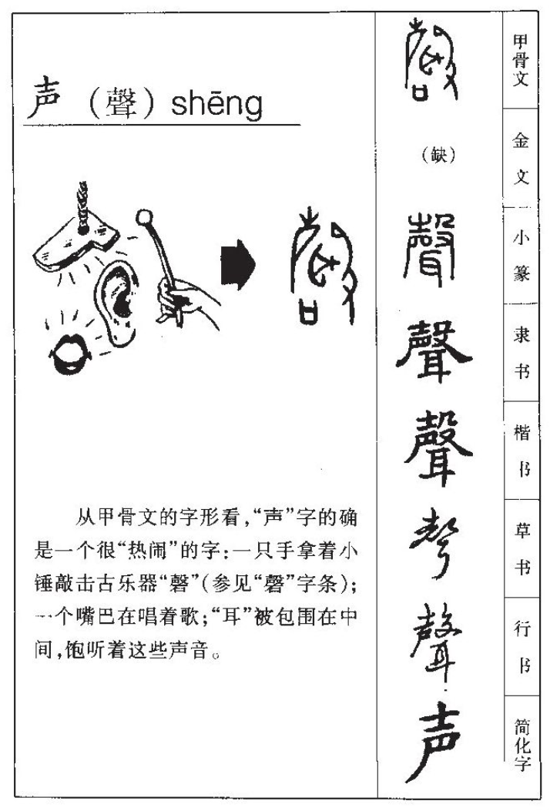
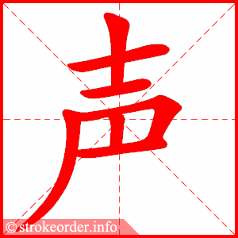
声
sheng
物体振动时所产生的能引起听觉的波：声音。声带。
消息，音讯：声息。不通声气。
说出来让人知道，扬言，宣称：声明。声辩（公开辩白）。声泪俱下。声嘶力竭。
名誉：名声。
(1)声音；声响。
(2)指音乐、诗歌。
(3)指言语。
(4)善声；名声。
(5)声势。
(6)口信；消息；传说。
(7)吟咏；乐歌。
(8)犹声称，宣布。
(9)声扬；声张。

Slide 3
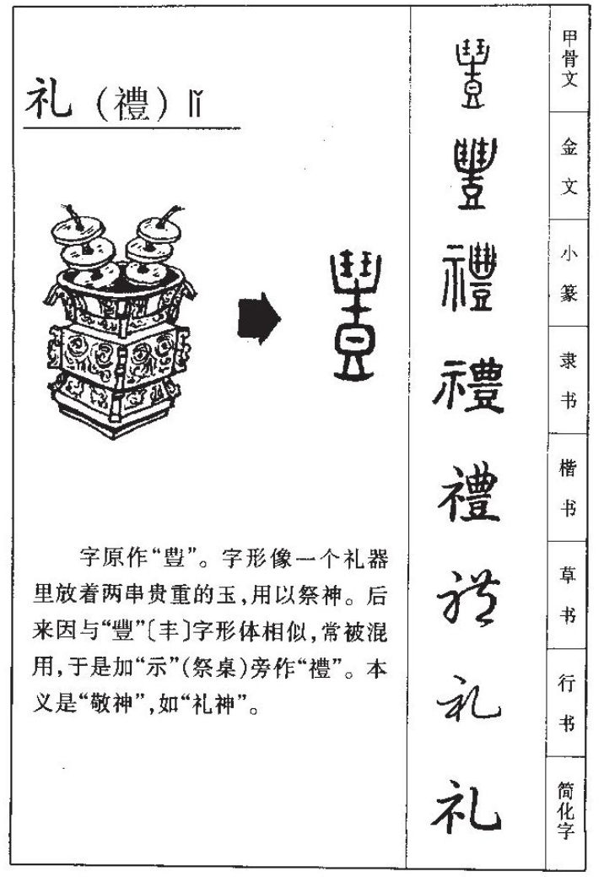
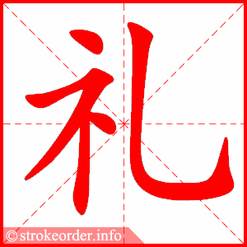
礼
lǐ
社会生活中，由于道德观念和风俗习惯而形成的仪节：婚礼，葬礼。典礼。
符合统治者整体利益的行为准则：礼教。礼治。克己复礼。
表示尊敬的态度和动作：礼让。礼遇。礼赞。礼尚往来。先礼后兵。
表示庆贺、友好或敬意所赠之物：礼物。礼金。献礼。

Slide 4
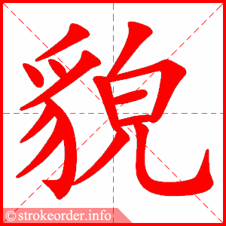
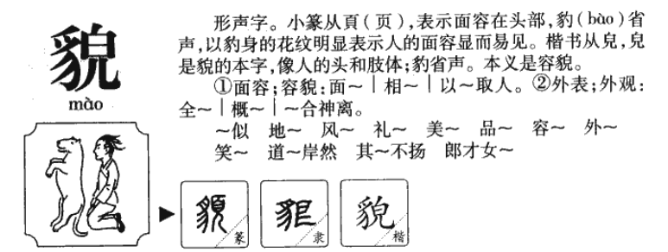
貌mào
面容：面貌。容貌。貌相。以貌取人。
外表的样子：礼貌。貌合神离。道貌岸然。
外观：全貌。

Slide 5
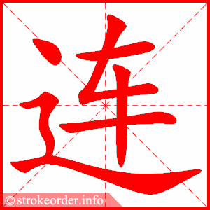
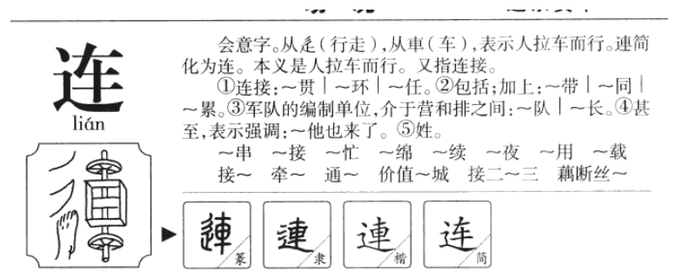
连 lián
相接：连日。连夜。连年。连亘（接连不断）。连襟（姐妹的丈夫之间的亲戚关系）。连载。连缀。连理。烽火连天。连篇累牍。
带，加上：连带。连坐（一个人犯法，他的家属、亲族、邻居连带受处罚）。
就是，既使，甚至于：连我都不信。
联合：外连东吴。
军队的编制单位，“排”的上一级：连长。

Slide 6
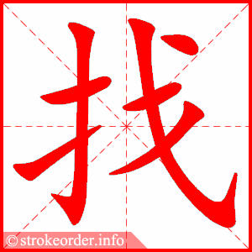
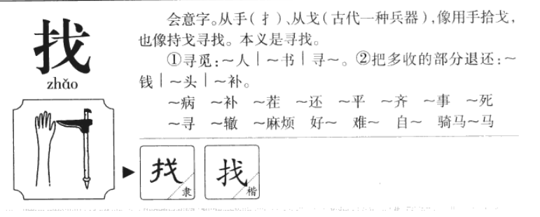
找 zhǎo
寻求，想要得到：寻找。找人。找物。
退回，补足：找钱。找平。找齐。
觅寻

